Slide 1
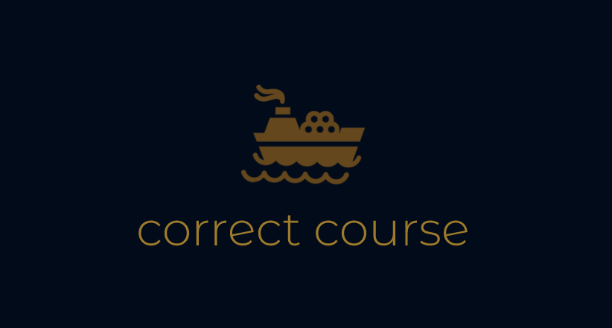
Разработка и создание электронного курсографа
Подготовили кейс:
Комаревич Андрей
Яшкин Тимофей
ГАУДО МО «МОЦДО «Лапландия»
Группа: Промышленная робототехника. Молодые профессионалы

Slide 2
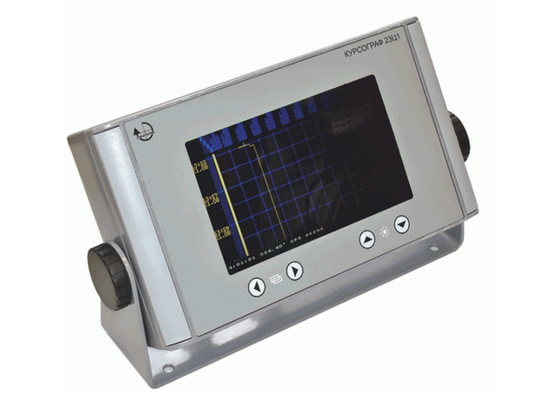
Цель
Разработать и создать опытный образец цифрового курсографа.

Slide 3
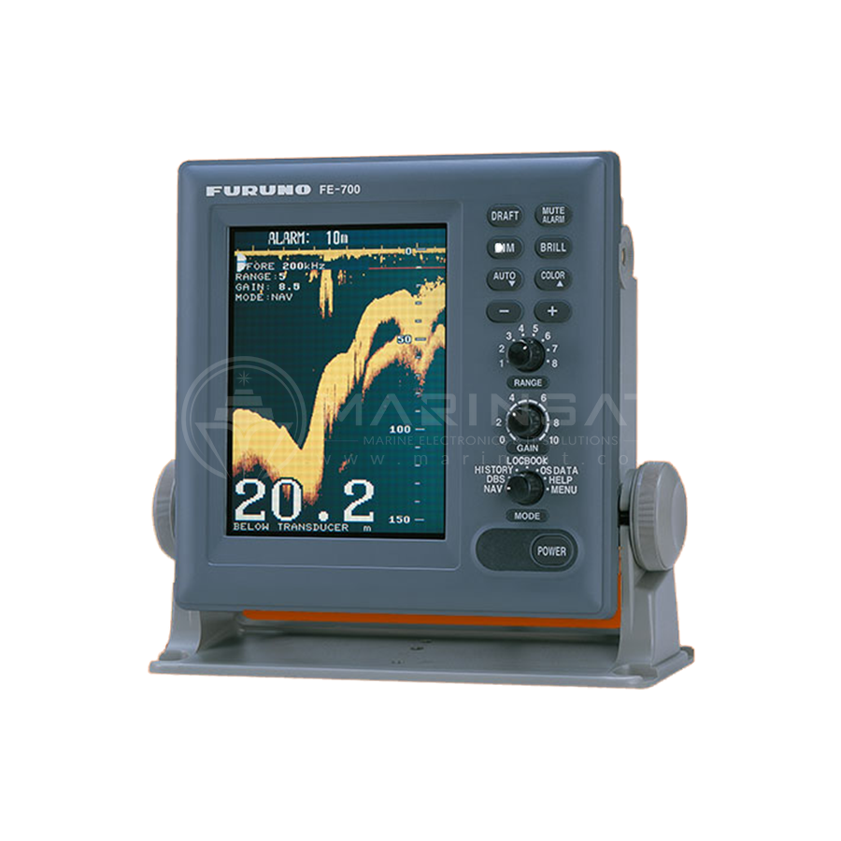
Что такое курсограф?
Навигационный прибор для автоматической записи курса судна.
Работает от гирокомпаса или магнитного компаса.

Slide 4
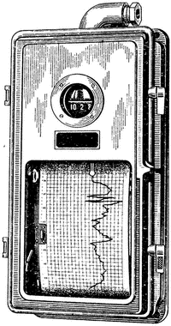
Зачем нужен курсограф?
Курсограф применяется для записи курса корабля в течении всего рейса, для контроля работы рулевого матроса, а также для выявления причин не штатных ситуаций

Slide 5
Описание кейса
Среди всего перечня аппаратуры, существуют устройства определения курса судна, такими устройствами являются: магнитный компас, гирокомпас, спутниковый компас
Работа перечисленных устройств основывается на различных физических принципах, что обуславливает особенность их применения

Slide 6
Проблемная ситуация
Информация об изменение курса необходима не только с точки зрения безопасности мореплавания и управления судном, но и для следящей системы гирокомпаса судна.
Использование аналоговых курсографов усложняется из-за технического устаревания оборудования и большого объема траты бумаги для печати.

Slide 7
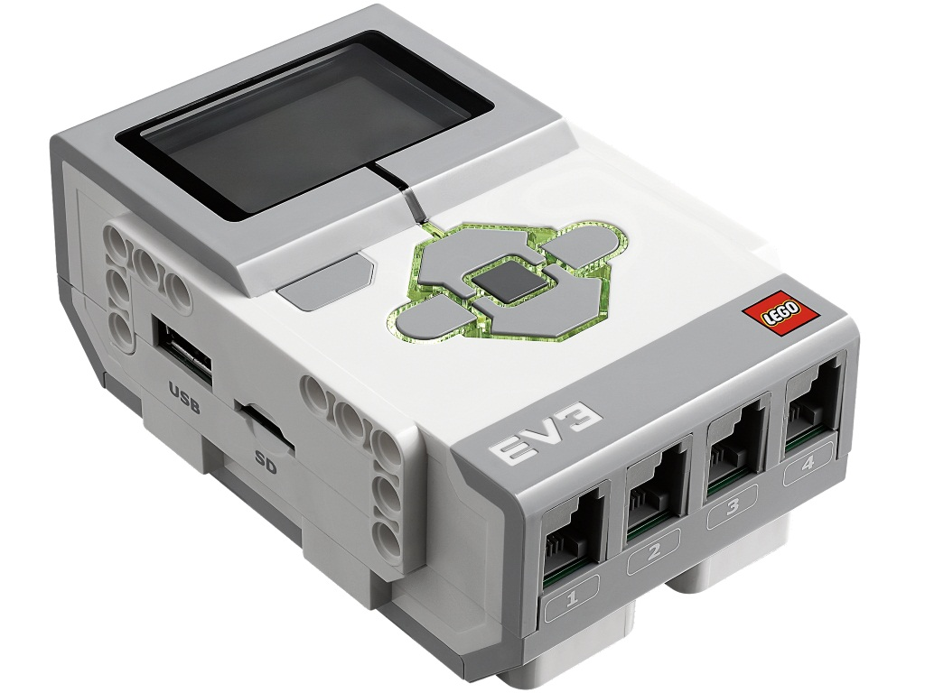
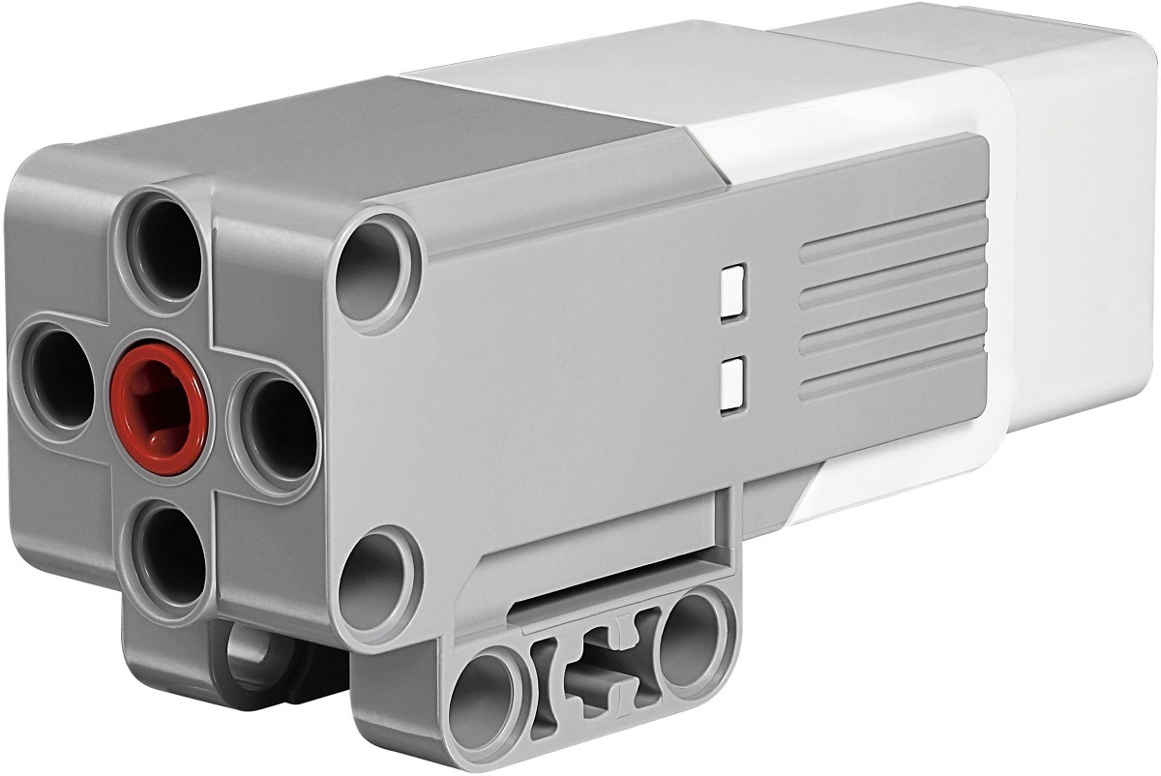
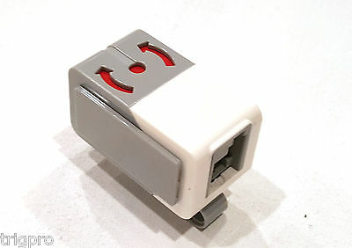
Из чего состоит наш курсограф:
6 гироскопических датчиков
3 средних двигателя
2 командный блок
Конструктор LEGO EDUCATION MINDSTORMS EV3

Slide 8
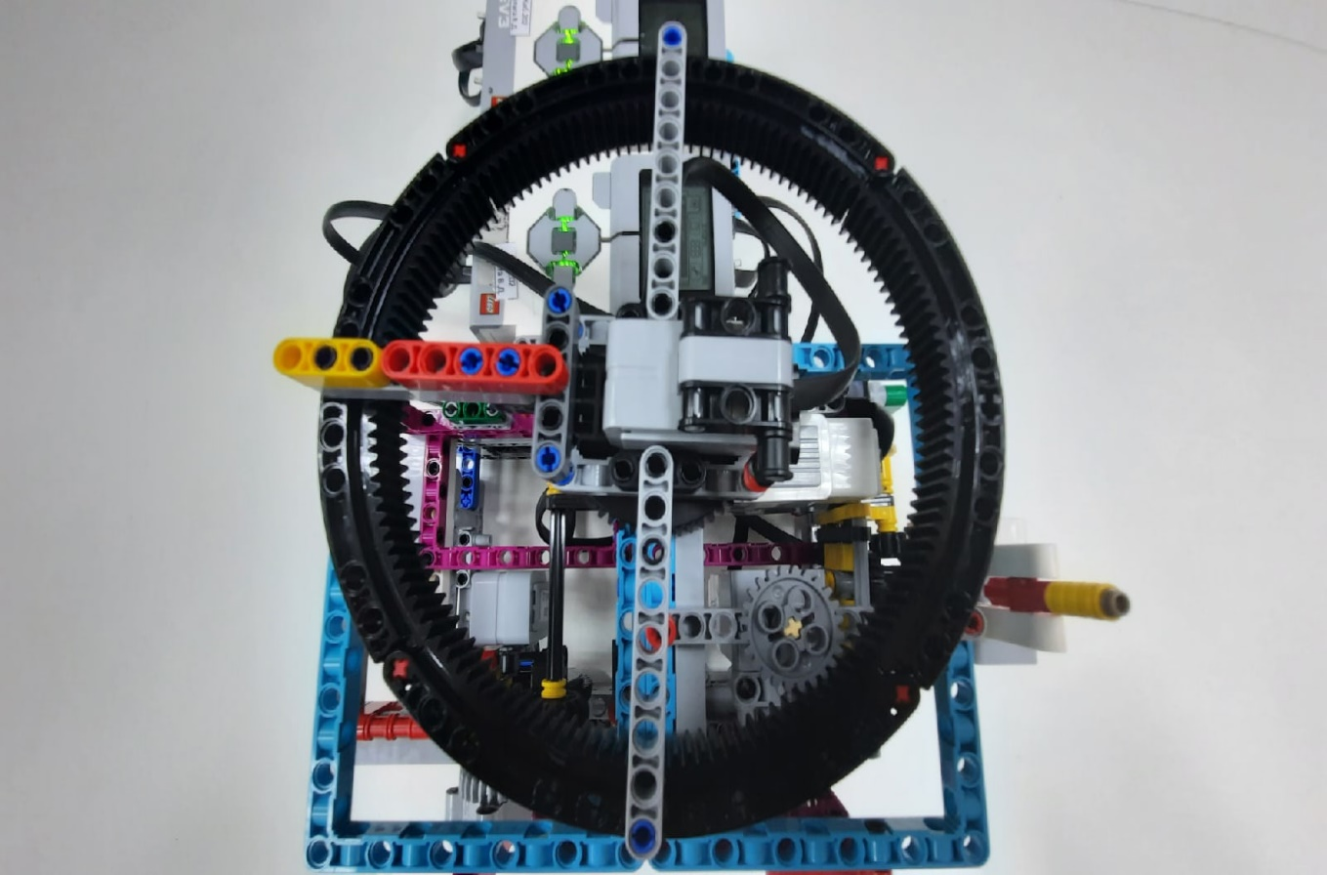
Для чего предназначен наш курсограф?
Он предназначен для обозначения курса корабля в море.
Он записывает координаты во время всего рейса.

Slide 9
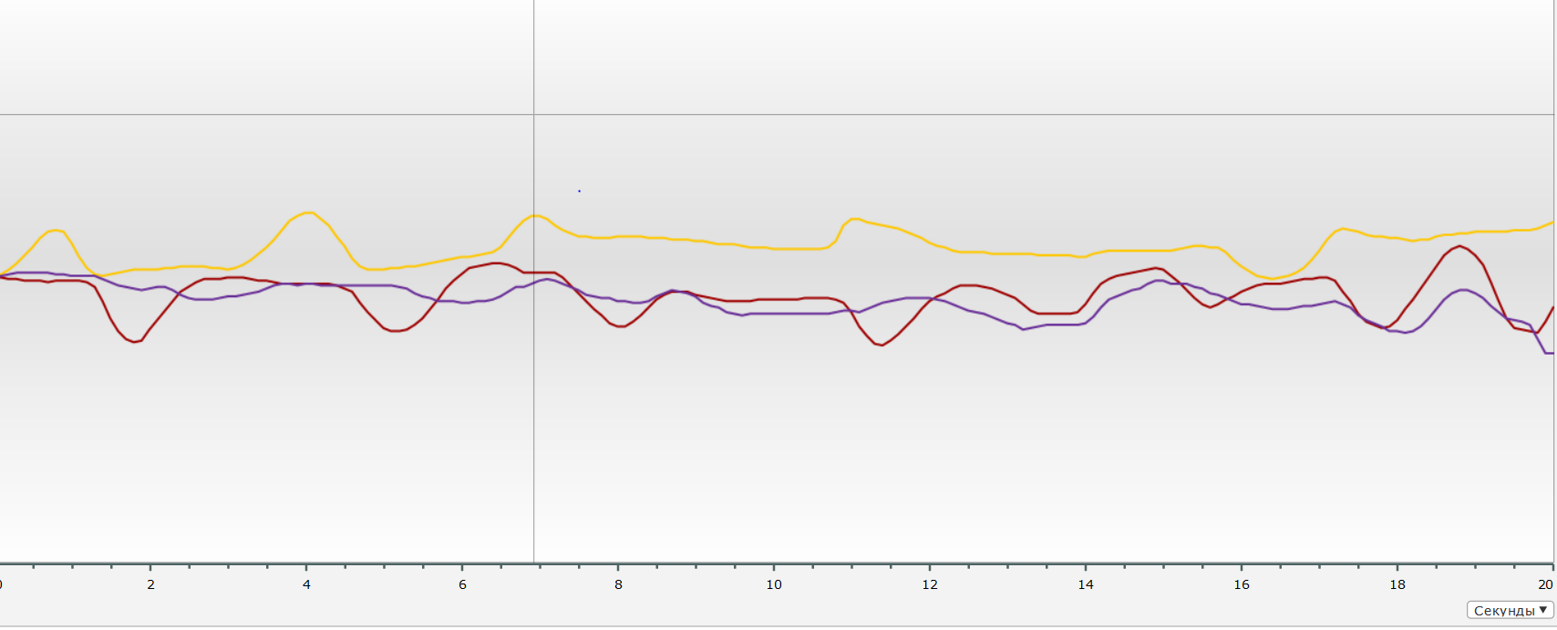
Что означает цвет на графике
Жёлтый отвечает за компас
Фиолетовый отвечает за поперечный наклон
Красный отвечает за крен

Slide 10
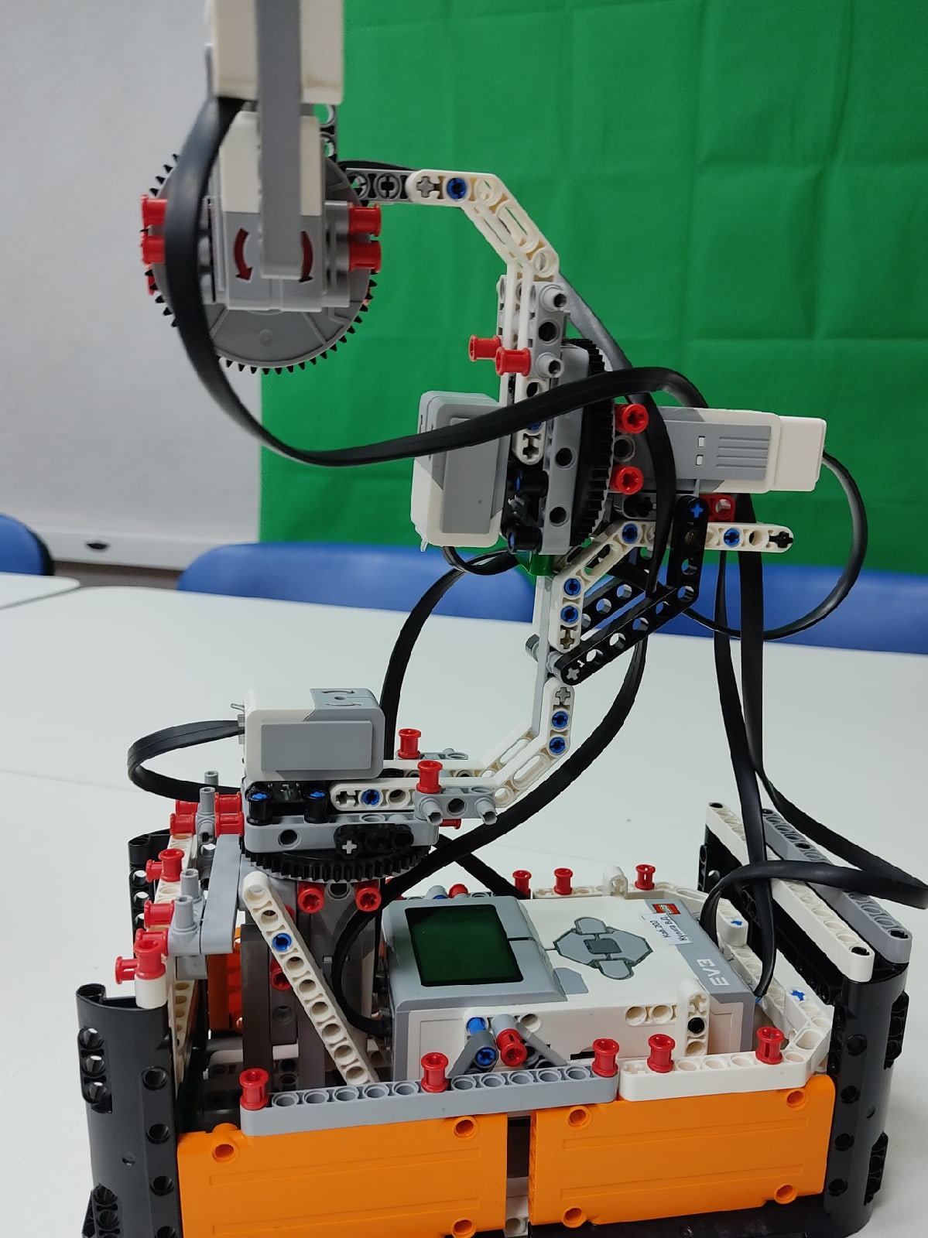
Первая модель нашего курсографа

Slide 11
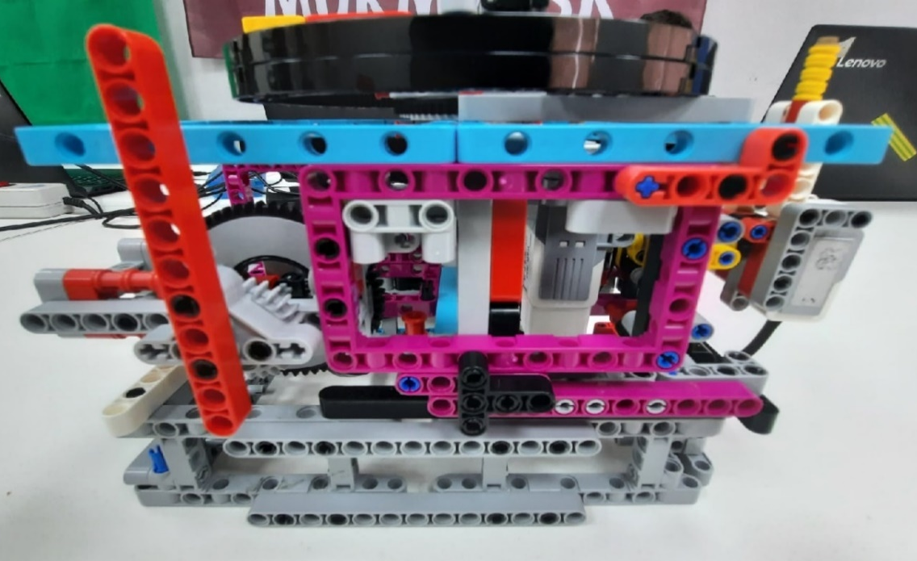
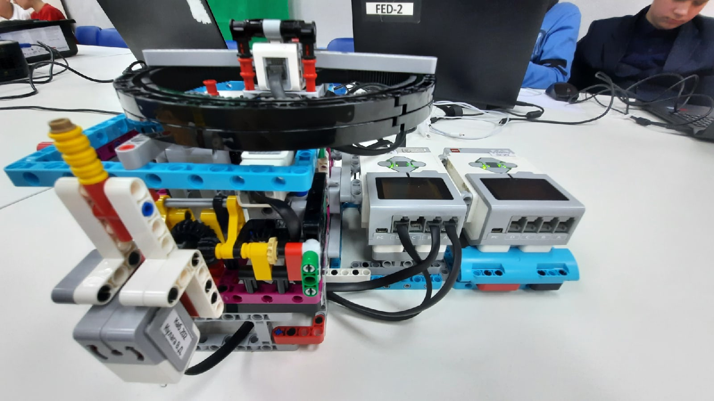
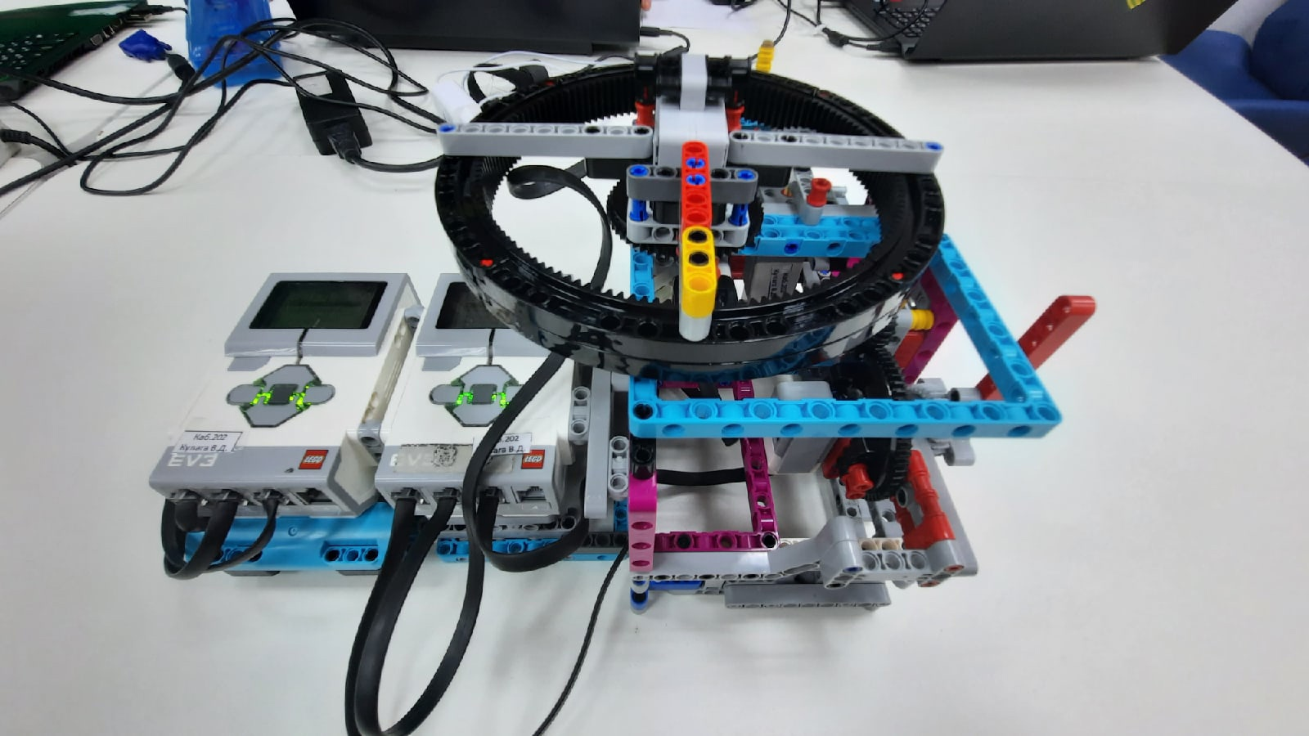
Итоговая модель курсографа

Slide 12
Демонстрация нашего робота
.

Slide 13

Спасибо за внимание.
Мы готовы ответить на ваши вопросы

